Slide 1
Презентация «Развивающие игры для детей младшего дошкольного возраста»
Выполнила: воспитатель Д/c №103
ОАО «РЖД» г.Лиски
Вокина Алла Валерьевна

Slide 2
После года начинается новый этап развития ребёнка. Ребенок уже умеет смотреть, слушать и управлять движениями рук. С этого времени, уже не беспомощное существо, он чрезвычайно активен в своих действиях и в стремлении к общению с взрослыми.
Следующие два года, период раннего детства, приносят ребёнку новые, большие достижения. В возрасте от двух до четырех лет у ребенка активно развивается восприятие. Этот процесс идет под влиянием продуктивной, конструктивной и художественной деятельности.
Восприятие ребёнка тесно связано с выполняемыми предметными действиями. Малыш может достаточно определить форму, величину, цвет предметов, их положение в пространстве тогда, когда это необходимо для выполнения того или другого доступного ему действия. В других же случаях восприятие маленького ребёнка может оказаться весьма расплывчатым, не точным. Знакомясь со свойствами предметов, разнообразными формами, отношениями величин, пространственными отношениями, ребенок накапливает запас представлений об этих свойствах, что очень важно для его дальнейшего умственного развития.
Однако, если предметы просто находятся перед глазами ребенка, рассматриваются, но ему не надо специально выяснять их форму, цвет и другие свойства, это не сформирует четкие представления. Такие представления образуются только в результате многократного выполнения действий с предметами, обладающими тем или иным свойством.

Slide 3
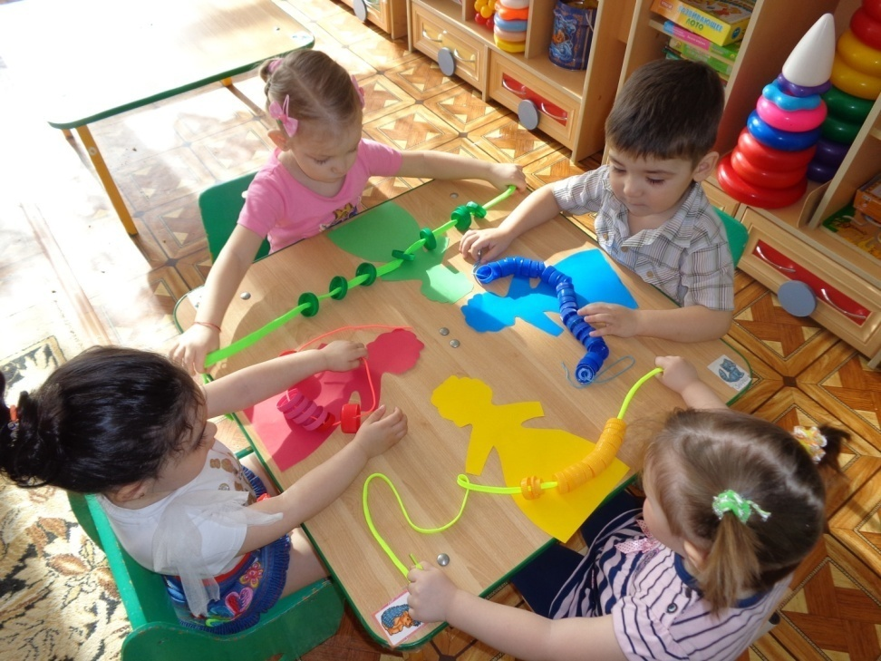
Развивающие игры – это одно из средств воспитания детей дошкольного возраста. Играя, ребенок познает мир вокруг себя – изучает цвет, форму, пространственные и числовые отношения между предметами.
В современной педагогике существует немалое количество игр для детей, которые способны развить сенсорные, двигательные и интеллектуальные способности ребенка.
Стоит помнить, что «развитие интеллекта» - это развитие всех умственных способностей: памяти, восприятия, мышления.

Slide 4
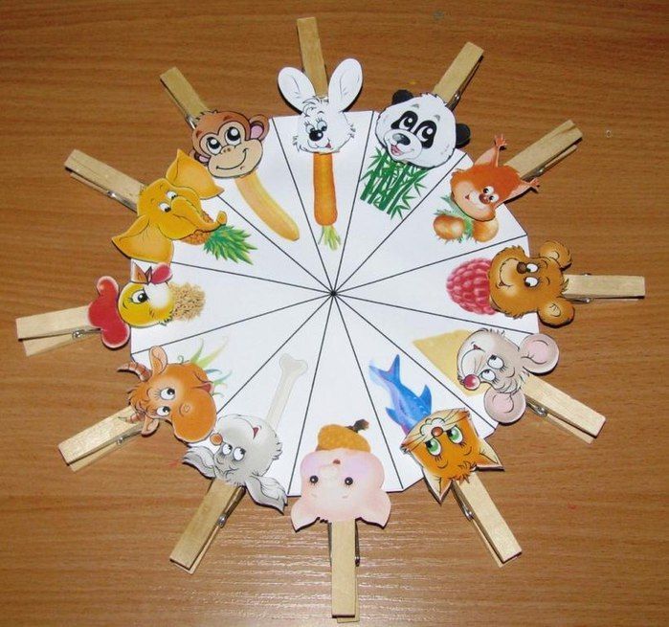
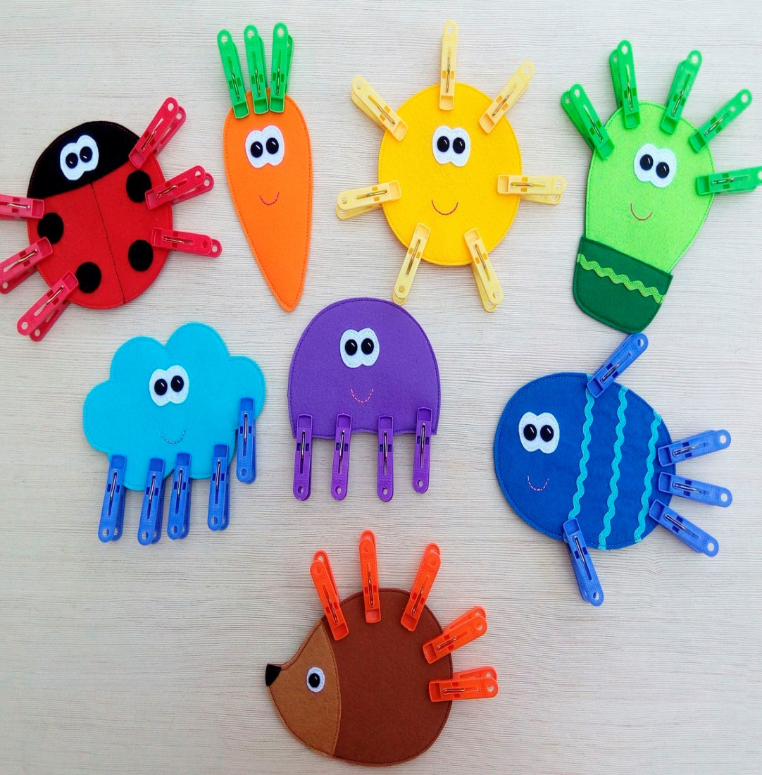
«Игры с прищепками»
Развивают мелкую моторику рук, служат закреплению сенсорных навыков, пространственных представлений, развитию мышления, воображения, памяти, речи, способствуют расширению и активизации словаря детей.

Slide 5
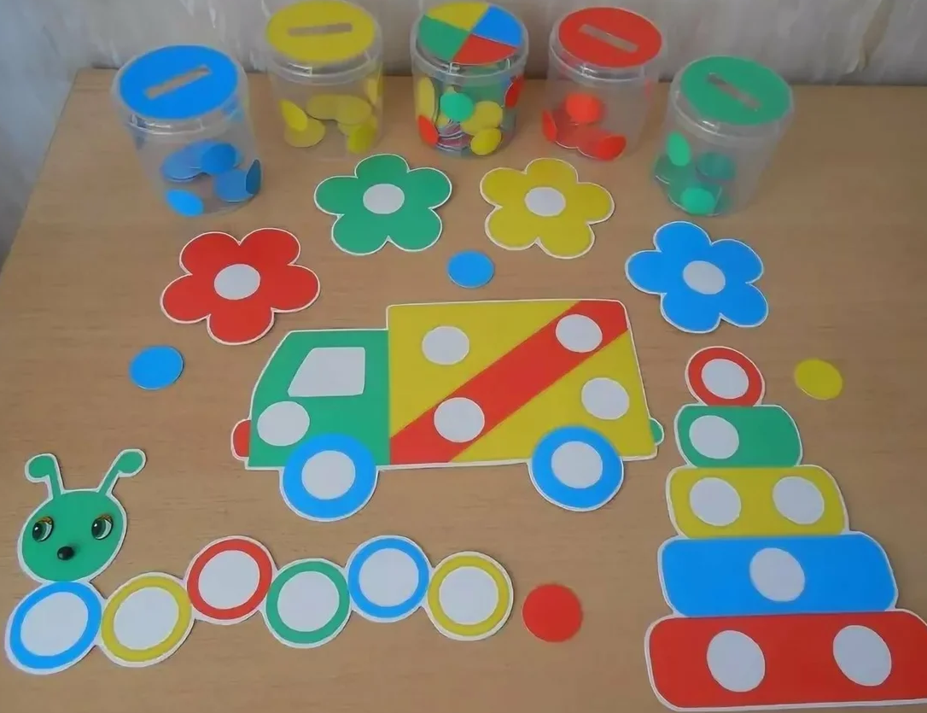
«Игры с крышками»
Задачи: учить детей подбирать крышки на основе сходного сенсорного признака (форма, цвет), развивать внимание, логическое мышление, закреплять знание цвета, развивать мелкую моторику рук, воображение, развивать речь, аккуратность.

Slide 6
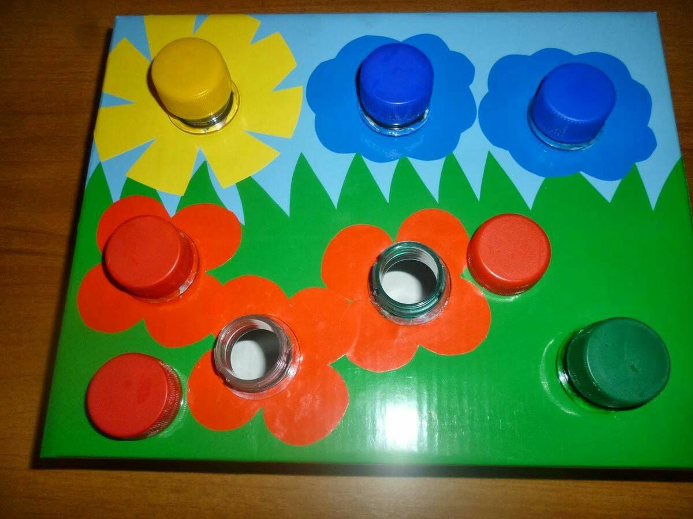
«Развивающие игры с закручивающимися крышками»
Развивающие игры из крышек от пластиковых бутылок как нельзя лучше подходят для развития мелкой моторики рук ребенка. Пытаясь закрутить или раскрутить крышку , прилагая усилия ребенок будет тренировать пальчики рук. Кроме того, эта игрушка будет способствовать развитию координации движений, памяти, внимания, ребенок легче освоит знания цветов.

Slide 7
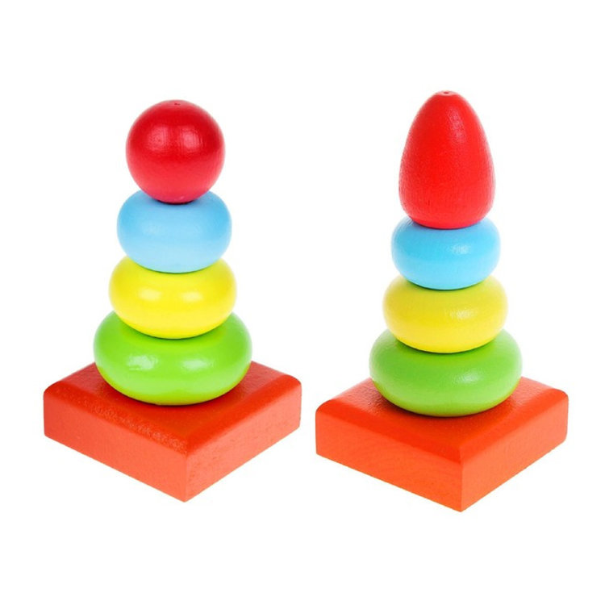
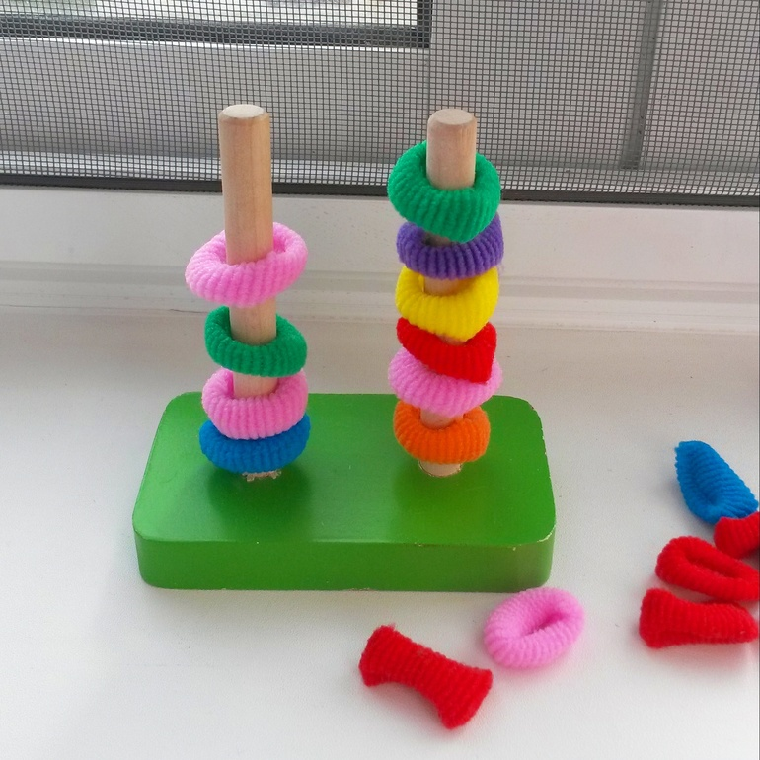
«Собери пирамидку»
Учит детей выполнять простые действия с пирамидкой: снимать и нанизывать кольца по величине, обогащается зрительно-осязательный опыт малышей.

Slide 8
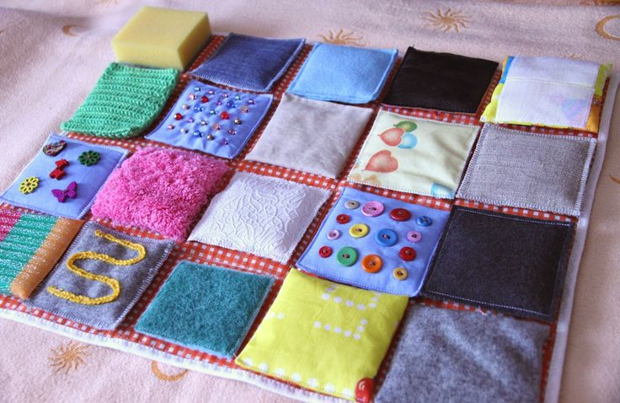
«Игры для развития осязания (тактильного восприятия)»
Цель: Развитие чувства осязания, знакомство с различными структурами поверхности: гладкой и шершавой, развития тонкой моторики. Очень хорошая подготовка к письму.
С помощью кончиков пальцев учатся определять гладкую и шершавую поверхности. Происходит утончение тактильных ощущений, чувственное сравнение и анализ, концентрация внимания, координация движений, подготовка руки к письму, подготовка к восприятию разнообразия окружающего мира.

Slide 9
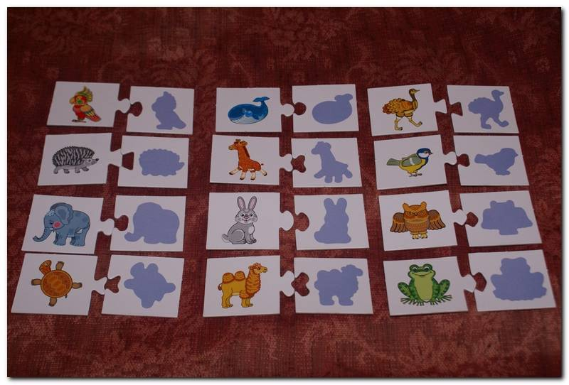
«Найди тень»
С помощью игры «Найди тень» ребенок научится различать предметы по форме и пользоваться приемами зрительного наложения. Игра развивает наблюдательность и внимание, усидчивость и память. В процессе игры дети также смогут изучить основные характеристики некоторых животных и предметов.

Slide 10
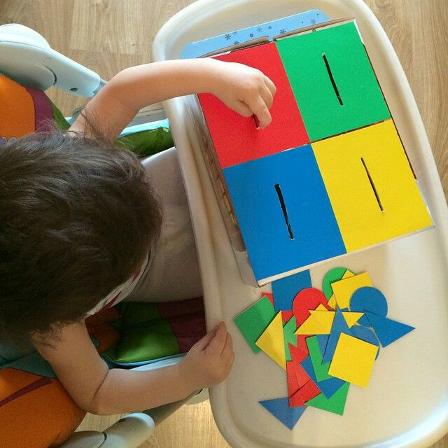
«Рассортируй по заданному признаку (цвету, форме, величине)»
Способствует развитию мелкой моторики, навыков сортировки и координации движений, развивает внимание, логическое мышление, способствует закреплению знаний цвета, развитию мелкой моторики рук, воображению, развитию речи, аккуратности.

Slide 11
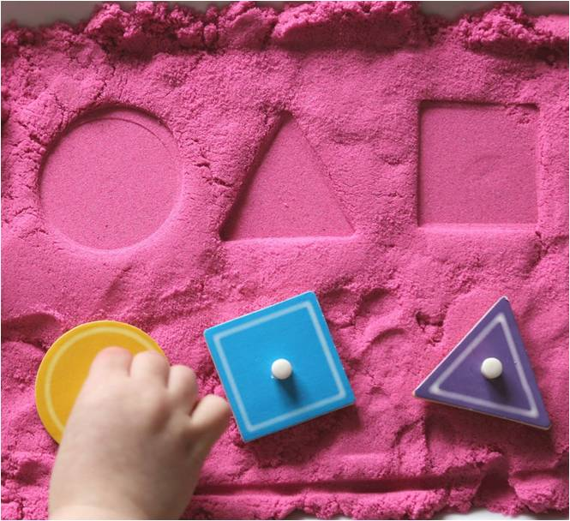
«Игры с кинетическим песком»
Игры с кинетическим песком направлены на:
*сенсорное развитие,
* развитие мелкой моторики,
*развитие фантазии,
*снятие напряжения, расслабление,
*работу со страхами и неврозами у детей,
*развитие сосредоточенности,
*развитие речи ребенка, знакомство с окружающим миром.

Slide 12
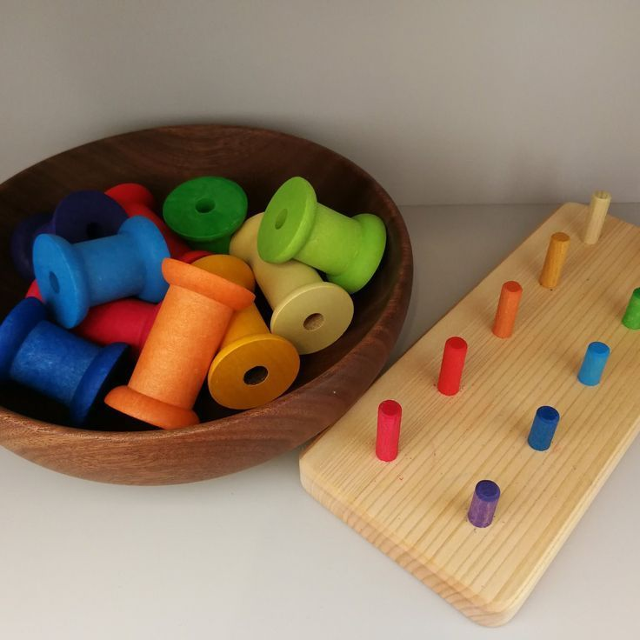
Игра "Цветные катушки"
Ребенок может сортировать катушки по цвету, нанизывать на шнурок, катать по полу или строить высокую башню. С помощью элементов игры легко экспериментировать: разложите катушки на полу, на небольшом расстоянии, и нанизывайте на шнурок, присоединяя их друг к другу.
Игра позволяет развивать ловкость, координацию, мелкую моторику, поощряет к достижению нужного результата.

Slide 13
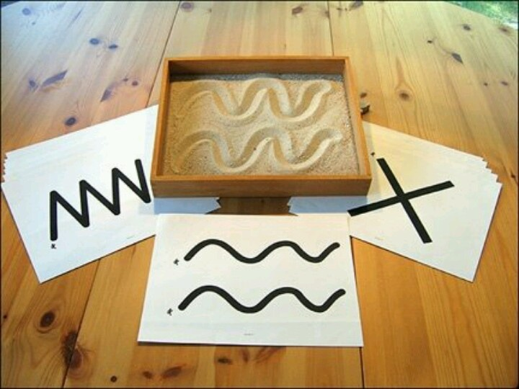
Игра «Рисуем на песке»
Игра с песком — это естественная и доступная для каждого ребенка форма деятельности.
Что же происходит с ребенком, когда он играет в песок? Во-первых, существенно усиливается желание ребенка узнавать что-то новое, экспериментировать и работать самостоятельно.
Во-вторых, в песочнице мощно развивается тактильная чувствительность как основа «ручного интеллекта».
В-третьих, в играх с песком более гармонично и интенсивно развиваются все познавательные функции (восприятие, внимание, память, мышление), а также речь и моторика.
В-четвертых, совершенствуется предметно-игровая деятельность, что в дальнейшем способствует развитию сюжетно-ролевой игры и коммуникативных навыков ребенка.
Использование песочной терапии - это хорошая среда для индивидуальной и групповой коррекционно - развивающей и профилактической работы с детьми.

Slide 14
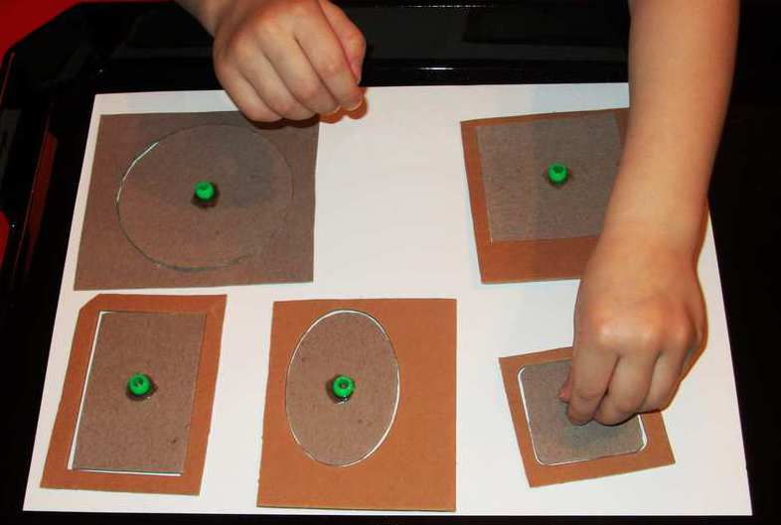
«Подбери фигуру»
Развивает внимание, память, логическое мышление, зрительное восприятие, умение анализировать и сравнивать, развивает мелкую моторику рук, словарный запас, цветовое восприятие, закрепляются знания цвета.

Slide 15
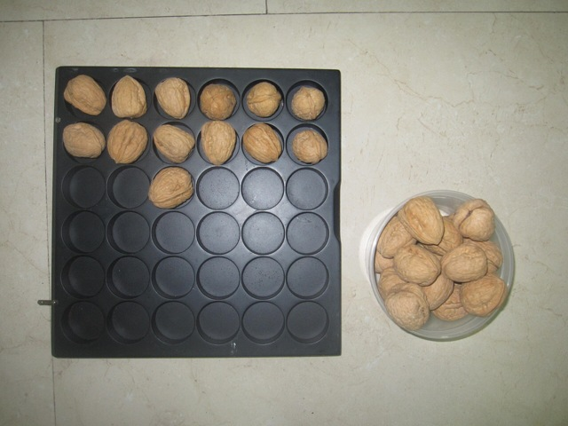
«Игры с орехами»
В современном мире у наших детей большой выбор различных игр. Но опыт показывает, что простые игры из природного материала для детей остаются интересными. Так же орехи — еще и замечательный массажер.

Slide 16
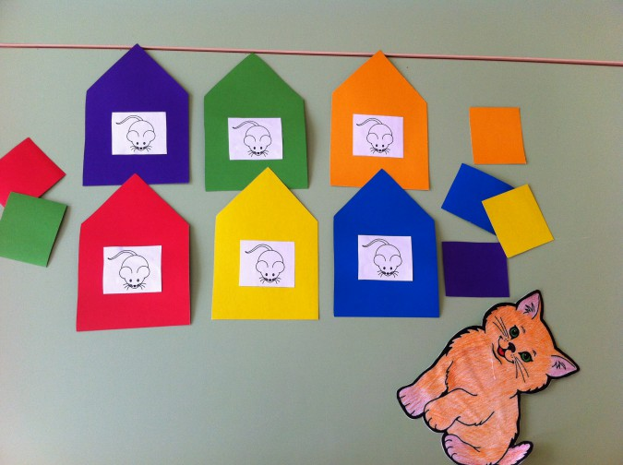
«Подбери окошко по цвету»
Задачи игры:
- учить правильно, узнавать и называть основные цвета (красный, синий, желтый, зеленый)
- развивать зрительное (сенсорное) восприятие
- развивать мелкую моторику
- развивать познавательные процессы (мышление, внимание, память).
- воспитывать культуру игры (соблюдать правила, проявлять честность, радоваться успехам)

Slide 17
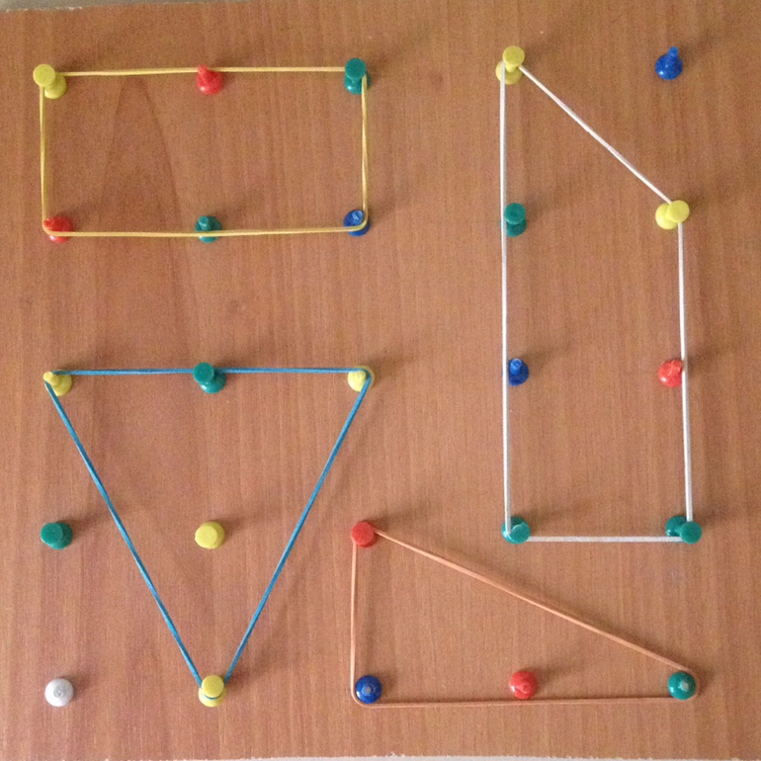
Игра "Геоборд или рисуем резиночками"
Благотворно влияет на:
- математические навыки ребенка;
- пространственное мышление;
- мелкую моторику;
- художественно – эстетические качества;
- формирует понятие о геометрических фигурах;
- развивает усидчивость;
- улучшает память и внимание;
- учит системному анализу.

